Slide 1


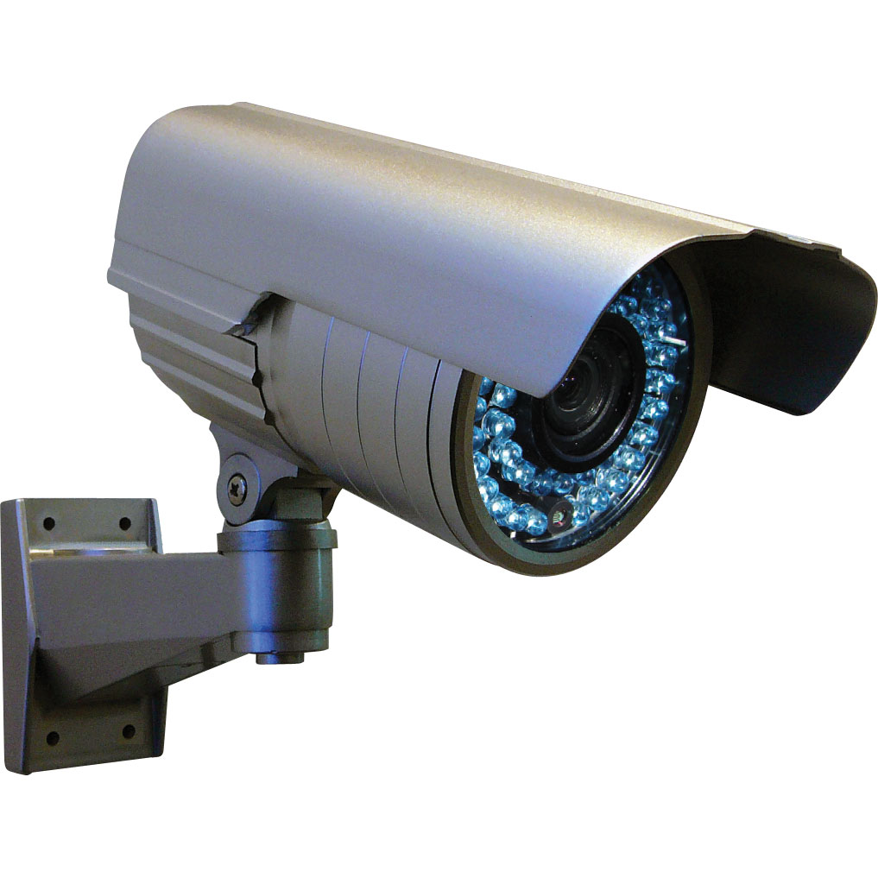
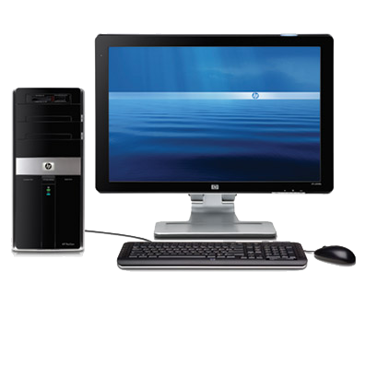
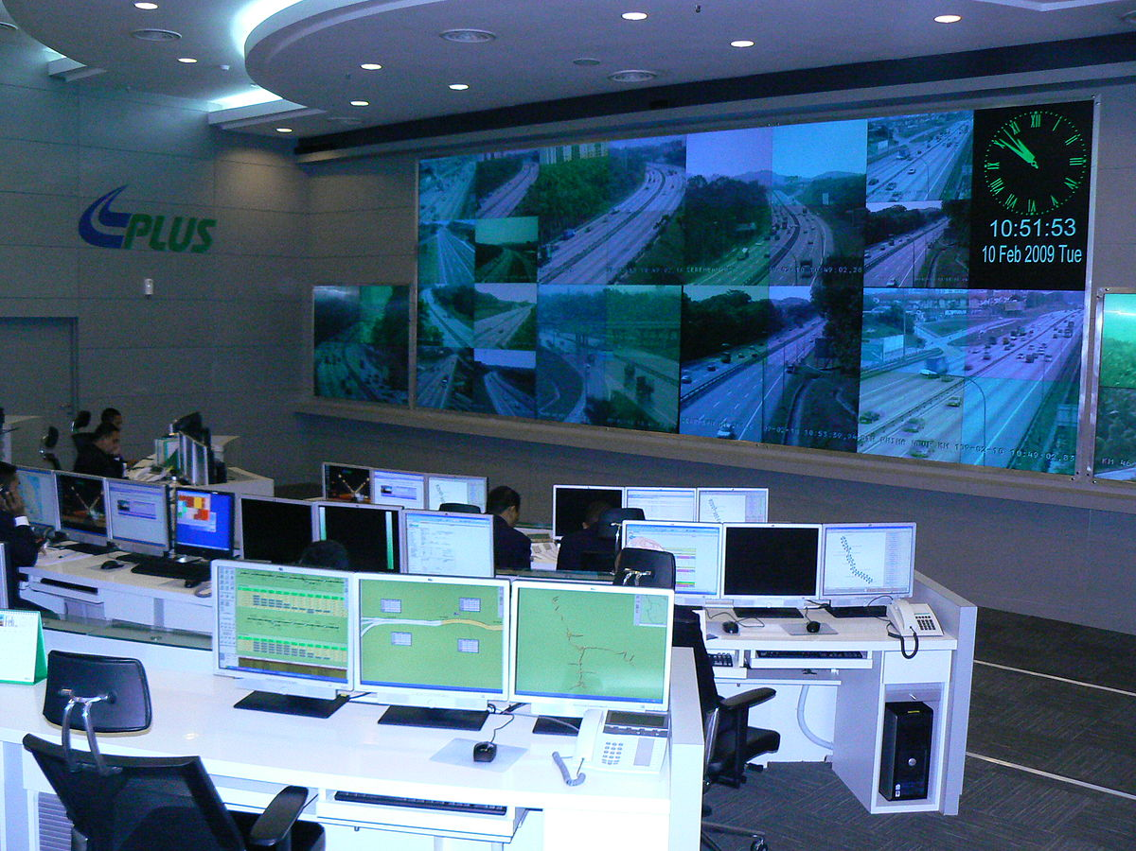
API de detecção de Objetos do Tensorflow
Código em Python
Inferência com a rede Mobilenet
Contagem de Pessoas
Registro em Log
Frame a frame
Imagem em tempo real
Painéis de Visualização
Gráficos Históricos

Slide 2
4,2
Índice de Ocupação
Das 1134 até 17:33
Hora de Maior Movimento (HMM)
7,02%
Índice de Absenteísmo
19,3%
Índice de Cobertura
54,39%
Índice de Visitação

